Slide 1
荣耀是怎样“炼成”的?
（罗马书8:18-30）
主後二〇一五年七月一二日
Notes:
箴言 17:3 鼎为炼银，炉为炼金，唯有耶和华熬炼人心。诗篇12:6 耶和华的言语是纯净的言语，如同银子在泥炉中炼过七次。

Slide 2
罗马书8：18-25
18 我想，现在的苦楚若比起将来要显于我们的荣耀，就不足介意了。 19 受造之物切望等候神的众子显出来。 20 因为受造之物服在虚空之下，不是自己愿意，乃是因那叫他如此的； 21 但受造之物仍然指望脱离败坏的辖制，得享神儿女自由的荣耀。 22 我们知道，一切受造之物一同叹息、劳苦，直到如今。 23 不但如此，就是我们这有圣灵初结果子的，也是自己心里叹息，等候得着儿子的名分，乃是我们的身体得赎。 24 我们得救是在乎盼望。只是所见的盼望不是盼望。谁还盼望他所见的呢？25 但我们若盼望那所不见的，就必忍耐等候。
Notes:
诗篇 8： 1 耶和华我们的主啊，你的名在全地何其美，你将你的荣耀彰显于天！2 你因敌人的缘故，从婴孩和吃奶的口中建立了能力，使仇敌和报仇的闭口无言。3 我观看你指头所造的天，并你所陈设的月亮星宿，4 便说：“人算什么，你竟顾念他？世人算什么，你竟眷顾他？5 你叫他比天使微小一点，并赐他荣耀尊贵为冠冕。6－8 你派他管理你手所造的，使万物，就是一切的牛羊，田野的兽，空中的鸟，海里的鱼，凡经行海道的，都服在他的脚下。”9 耶和华我们的主啊，你的名在全地何其美！ 荣耀是怎样"炼成"的? 人们常常讲究贴金，赏脸，有面子等等，无非是要追求荣耀，但神所赐的真正的荣耀是什么？让我们从（罗马书8:18-30）—— 荣耀的来源 荣耀的铸造 荣耀的成全 来看荣耀是怎样"炼成"的，来照神的真理得享神儿女自由的荣耀！

Slide 3
罗马书8：26-30
²⁶ 况且，我们的软弱有圣灵帮助。我们本不晓得当怎样祷告，只是圣灵亲自用说不出来的叹息替我们祷告。 ²⁷ 鉴察人心的，晓得圣灵的意思，因为圣灵照着神的旨意替圣徒祈求。 ²⁸ 我们晓得万事都互相效力，叫爱神的人得益处，就是按他旨意被召的人。 ²⁹ 因为他预先所知道的人，就预先定下效法他儿子的模样，使他儿子在许多弟兄中做长子； ³⁰ 预先所定下的人又召他们来，所召来的人又称他们为义，所称为义的人又叫他们得荣耀。

Slide 4
荣耀是怎样"炼成"的
荣耀的来源
荣耀的铸造
荣耀的成全

Slide 5
荣耀是怎样"炼成"的
荣耀的来源／内容
罗马书8:21 但受造之物仍然指望脱离败坏的辖制，得享神儿女自由的荣耀。

Slide 6
荣耀是怎样"炼成"的
荣耀的来源／内容
可以做想做的
可以不做不想做的
有能力做正确的事The ability to do what is right, not the right to do what is wanted
自由的来源决定什么是正确的，什么是你所需要的，而非什么是你所想要的

Slide 7
荣耀是怎样"炼成"的
荣耀的来源／内容混淆时 ？

Slide 8
荣耀来源／内容混淆
 | 扫罗 | 大卫
对神 | “你的神” （撒上15:30） | 必跳舞 （撒下6:21）
对人 | 人前抬举我（撒上15:30） | 更加卑微 （撒下6:22）

Slide 9
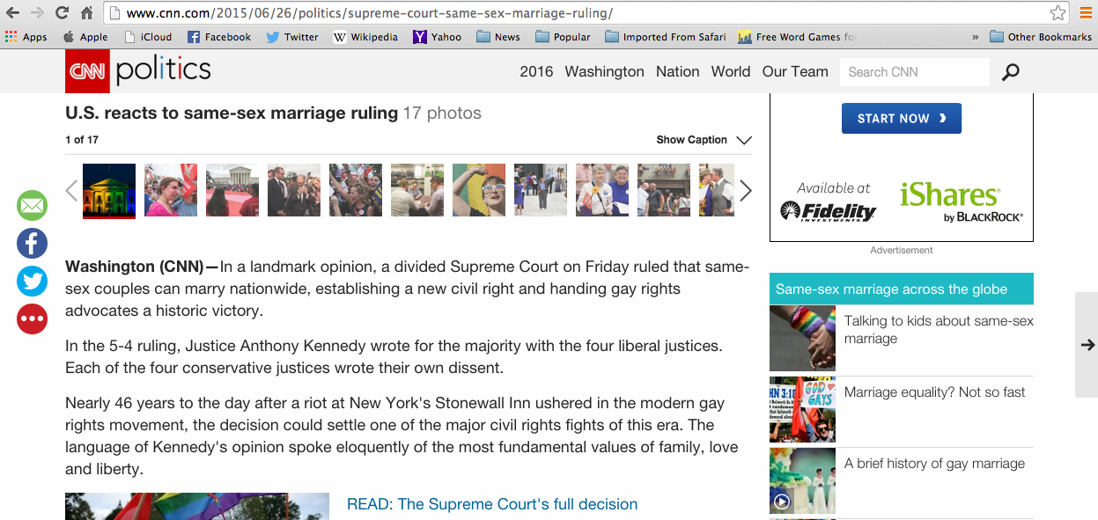

Slide 10
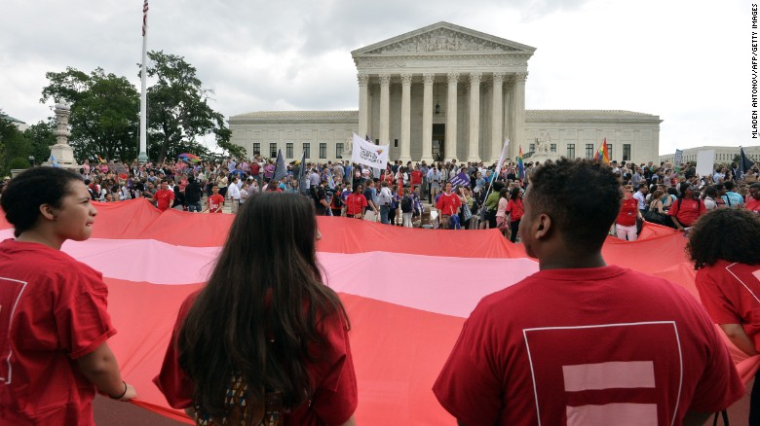
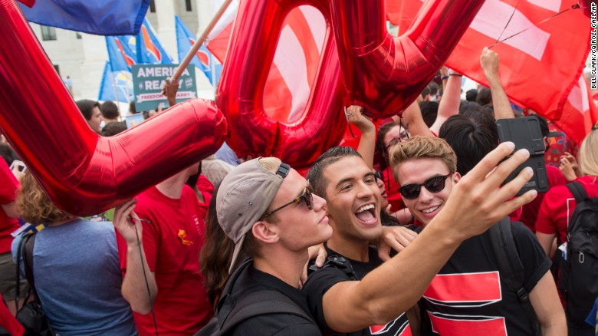

Slide 11
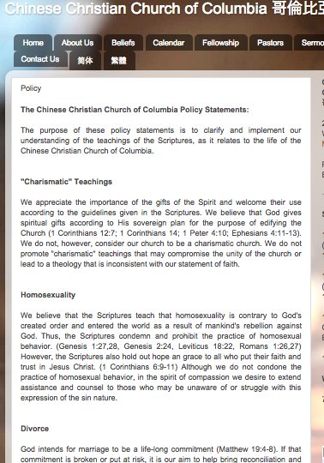

Slide 12
http://ccccolumbia.blogspot.com/p/policy.html
We believe that the Scriptures teach that homosexuality is contrary to God's created order and entered the world as a result of mankind's rebellion against God. Thus, the Scriptures condemn and prohibit the practice of homosexual behavior. (Genesis 1:27,28, Genesis 2:24, Leviticus 18:22, Romans 1:26,27) However, the Scriptures also hold out hope and grace to all who put their faith and trust in Jesus Christ. (1 Corinthians 6:9-11) Although we do not condone the practice of homosexual behavior, in the spirit of compassion we desire to extend assistance and counsel to those who may be unaware of or struggle with this expression of the sin nature.
Notes:
We believe that the Scriptures teach that homosexuality is contrary to God's created order and entered the world as a result of mankind's rebellion against God. Thus, the Scriptures condemn and prohibit the practice of homosexual behavior. (Genesis 1:27,28, Genesis 2:24, Leviticus 18:22, Romans 1:26,27) However, the Scriptures also hold out hope and grace to all who put their faith and trust in Jesus Christ. (1 Corinthians 6:9-11) Although we do not condone the practice of homosexual behavior, in the spirit of compassion we desire to extend assistance and counsel to those who may be unaware of or struggle with this expression of the sin nature.
我们相信圣经的教导是：同性恋与神的创造本意相违背，是因为人类对神的叛逆而进入这个世界的。因此，圣经谴责并禁止同性恋行为（创1:27,28；2:24, 利18:22, 罗1:26,27）。然而，圣经却向所有信靠耶稣的人应许了盼望和恩典（包括曾经是同性恋后来真心信靠耶稣的人，比如袁幼轩 Christopher Yuan） 。（林前6:⁹ 你们岂不知不义的人不能承受神的国吗？不要自欺，无论是淫乱的、拜偶像的、奸淫的、做娈童的、亲男色的、 ¹⁰ 偷窃的、贪婪的、醉酒的、辱骂的、勒索的，都不能承受神的国。¹¹ 你们中间也有人从前是这样，但如今你们奉主耶稣基督的名，并借着我们神的灵，已经洗净、成圣、称义了。）虽然我们不容同性恋行为，但是我们愿意以怜悯的心帮助那些尚未意识到此罪或者正在其中挣扎的朋友们，让他们看到信靠耶稣的人所存的盼望和恩典。
袁幼轩曾援引凱勒牧師一句话并作出解释：正如凱勒牧師(Pastor Tim Keller)所言：「異性戀並不會使你進入天堂。」（信靠耶稣才会，而对信靠耶稣的人来讲@编者按）聖潔才是我們的標準，並且我們是被召成為聖潔，不論我們有被異性或同性吸引的感覺。關於我們在性方面的聖潔，是指以下兩種情況的其一：如果你已經結婚的話，對你的異性配偶完全忠誠；或者，如果你獨身的話，要透過持守貞潔來成就忠誠。

Slide 13
http://ccccolumbia.blogspot.com/p/policy.html
同性恋与神的创造本意相违背，是因为人类对神的叛逆而进入这个世界的。因此，圣经谴责并禁止同性恋行为（创1:27,28；2:24, 利18:22, 罗1:26,27）。然而，圣经却向所有信靠耶稣的人应许了盼望和恩典（包括曾经是同性恋后来真心信靠耶稣的人，比如袁幼轩 Christopher Yuan） 。（林前6:⁹ 你们岂不知不义的人不能承受神的国吗？不要自欺，无论是淫乱的、拜偶像的、奸淫的、做娈童的、亲男色的、 ¹⁰ 偷窃的、贪婪的、醉酒的、辱骂的、勒索的，都不能承受神的国。¹¹ 你们中间也有人从前是这样，但如今你们奉主耶稣基督的名，并借着我们神的灵，已经洗净、成圣、称义了。）虽然我们不容同性恋行为，但是我们愿意以怜悯的心帮助那些尚未意识到此罪或者正在其中挣扎的朋友们，让他们看到信靠耶稣的人所存的盼望和恩典。
Notes:
We believe that the Scriptures teach that homosexuality is contrary to God's created order and entered the world as a result of mankind's rebellion against God. Thus, the Scriptures condemn and prohibit the practice of homosexual behavior. (Genesis 1:27,28, Genesis 2:24, Leviticus 18:22, Romans 1:26,27) However, the Scriptures also hold out hope and grace to all who put their faith and trust in Jesus Christ. (1 Corinthians 6:9-11) Although we do not condone the practice of homosexual behavior, in the spirit of compassion we desire to extend assistance and counsel to those who may be unaware of or struggle with this expression of the sin nature.
我们相信圣经的教导是：同性恋与神的创造本意相违背，是因为人类对神的叛逆而进入这个世界的。因此，圣经谴责并禁止同性恋行为（创1:27,28；2:24, 利18:22, 罗1:26,27）。然而，圣经却向所有信靠耶稣的人应许了盼望和恩典（包括曾经是同性恋后来真心信靠耶稣的人，比如袁幼轩 Christopher Yuan） 。（林前6:⁹ 你们岂不知不义的人不能承受神的国吗？不要自欺，无论是淫乱的、拜偶像的、奸淫的、做娈童的、亲男色的、 ¹⁰ 偷窃的、贪婪的、醉酒的、辱骂的、勒索的，都不能承受神的国。¹¹ 你们中间也有人从前是这样，但如今你们奉主耶稣基督的名，并借着我们神的灵，已经洗净、成圣、称义了。）虽然我们不容同性恋行为，但是我们愿意以怜悯的心帮助那些尚未意识到此罪或者正在其中挣扎的朋友们，让他们看到信靠耶稣的人所存的盼望和恩典。
袁幼轩曾援引凱勒牧師一句话并作出解释：正如凱勒牧師(Pastor Tim Keller)所言：「異性戀並不會使你進入天堂。」（信靠耶稣才会，而对信靠耶稣的人来讲@编者按）聖潔才是我們的標準，並且我們是被召成為聖潔，不論我們有被異性或同性吸引的感覺。關於我們在性方面的聖潔，是指以下兩種情況的其一：如果你已經結婚的話，對你的異性配偶完全忠誠；或者，如果你獨身的話，要透過持守貞潔來成就忠誠。

Slide 14
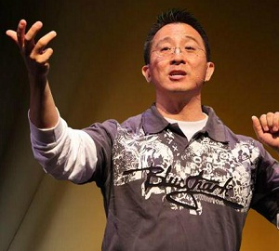
袁幼轩曾援引凱勒牧師一句话并作出解释：正如凱勒牧師(Pastor Tim Keller)所言：「異性戀並不會使你進入天堂。」（信靠耶稣才会，而对信靠耶稣的人来讲@编者按）聖潔才是我們的標準，並且我們是被召成為聖潔，不論我們有被異性或同性吸引的感覺。關於我們在性方面的聖潔，是指以下兩種情況的其一：如果你已經結婚的話，對你的異性配偶完全忠誠；或者，如果你獨身的話，要透過持守貞潔來成就忠誠。
Notes:
We believe that the Scriptures teach that homosexuality is contrary to God's created order and entered the world as a result of mankind's rebellion against God. Thus, the Scriptures condemn and prohibit the practice of homosexual behavior. (Genesis 1:27,28, Genesis 2:24, Leviticus 18:22, Romans 1:26,27) However, the Scriptures also hold out hope and grace to all who put their faith and trust in Jesus Christ. (1 Corinthians 6:9-11) Although we do not condone the practice of homosexual behavior, in the spirit of compassion we desire to extend assistance and counsel to those who may be unaware of or struggle with this expression of the sin nature.
我们相信圣经的教导是：同性恋与神的创造本意相违背，是因为人类对神的叛逆而进入这个世界的。因此，圣经谴责并禁止同性恋行为（创1:27,28；2:24, 利18:22, 罗1:26,27）。然而，圣经却向所有信靠耶稣的人应许了盼望和恩典（包括曾经是同性恋后来真心信靠耶稣的人，比如袁幼轩 Christopher Yuan） 。（林前6:⁹ 你们岂不知不义的人不能承受神的国吗？不要自欺，无论是淫乱的、拜偶像的、奸淫的、做娈童的、亲男色的、 ¹⁰ 偷窃的、贪婪的、醉酒的、辱骂的、勒索的，都不能承受神的国。¹¹ 你们中间也有人从前是这样，但如今你们奉主耶稣基督的名，并借着我们神的灵，已经洗净、成圣、称义了。）虽然我们不容同性恋行为，但是我们愿意以怜悯的心帮助那些尚未意识到此罪或者正在其中挣扎的朋友们，让他们看到信靠耶稣的人所存的盼望和恩典。
袁幼轩曾援引凱勒牧師一句话并作出解释：正如凱勒牧師(Pastor Tim Keller)所言：「異性戀並不會使你進入天堂。」（信靠耶稣才会，而对信靠耶稣的人来讲@编者按）聖潔才是我們的標準，並且我們是被召成為聖潔，不論我們有被異性或同性吸引的感覺。關於我們在性方面的聖潔，是指以下兩種情況的其一：如果你已經結婚的話，對你的異性配偶完全忠誠；或者，如果你獨身的話，要透過持守貞潔來成就忠誠。

Slide 15
荣耀是怎样“炼成”的？
荣耀的来源
荣耀的铸造
更大的勇气
更大的付出
腓3:10 使我认识基督，晓得他复活的大能，并且晓得和他一同受苦，效法他的死
提摩太后书 3:12不但如此，凡立志在基督耶稣里敬虔度日的，也都要受逼迫
Notes:
腓立比书3:10 使我认识基督，晓得他复活的大能，并且晓得和他一同受苦，效法他的死
提摩太后书 3:12不但如此，凡立志在基督耶稣里敬虔度日的，也都要受逼迫
马太福音 7：13 “你们要进窄门。因为引到灭亡，那门是宽的，路是大的，进去的人也多； 14 引到永生，那门是窄的，路是小的，找着的人也少。

Slide 16
罗马书8：20-25
A：20 因为受造之物服在虚空之下，
B：21 但受造之物仍然指望脱离败坏的辖制，
B： 得享神儿女自由的荣耀。
22-23…叹息…叹息…等候 …身体得赎（得救）
A： 24 我们得救是在乎盼望…
25 …必忍耐等候。
Notes:
18 我想，现在的苦楚若比起将来要显于我们的荣耀，就不足介意了。 19 受造之物切望等候神的众子显出来。 20 因为受造之物服在虚空之下，不是自己愿意，乃是因那叫他如此的； 21 但受造之物仍然指望脱离败坏的辖制，得享神儿女自由的荣耀。 22 我们知道，一切受造之物一同叹息、劳苦，直到如今。 23 不但如此，就是我们这有圣灵初结果子的，也是自己心里叹息，等候得着儿子的名分，乃是我们的身体得赎。 24 我们得救是在乎盼望。只是所见的盼望不是盼望。谁还盼望他所见的呢？25 但我们若盼望那所不见的，就必忍耐等候。
创世记3
出埃及 2:23 过了多年，埃及王死了。以色列人因做苦工，就叹息哀求，他们的哀声达于神。
A：虚空／盼望：目的－将来
B：辖制／自由：力量－现在
C：得赎／得救：基础－过去

Slide 17
A：20 因为受造之物服在虚空之下，
A： 24 我们得救是在乎盼望…
A：虚空／盼望：目的－将来
B：21 但受造之物仍然指望脱离败坏的辖制，
B： 得享神儿女自由的荣耀。
B：辖制／自由：力量－现在
22-23…叹息…叹息…等候 …身体得赎（得救）
25 …必忍耐等候。
Center：得罪／得赎：基础－过去
Notes:
18 我想，现在的苦楚若比起将来要显于我们的荣耀，就不足介意了。 19 受造之物切望等候神的众子显出来。 20 因为受造之物服在虚空之下，不是自己愿意，乃是因那叫他如此的； 21 但受造之物仍然指望脱离败坏的辖制，得享神儿女自由的荣耀。 22 我们知道，一切受造之物一同叹息、劳苦，直到如今。 23 不但如此，就是我们这有圣灵初结果子的，也是自己心里叹息，等候得着儿子的名分，乃是我们的身体得赎。 24 我们得救是在乎盼望。只是所见的盼望不是盼望。谁还盼望他所见的呢？25 但我们若盼望那所不见的，就必忍耐等候。
创世记3
出埃及 2:23 过了多年，埃及王死了。以色列人因做苦工，就叹息哀求，他们的哀声达于神。
A：虚空／盼望：目的－将来
B：辖制／自由：力量－现在
C：得赎／得救：基础－过去

Slide 18
荣耀是怎样"炼成"的
荣耀的来源
荣耀的铸造
A：虚空／盼望
B：辖制／自由
Center：得罪／得赎
现在的苦楚vs将来要显于我们的荣耀，就不足介意了
Notes:
荣耀是怎样"炼成"的
荣耀的来源
荣耀的铸造

Slide 19
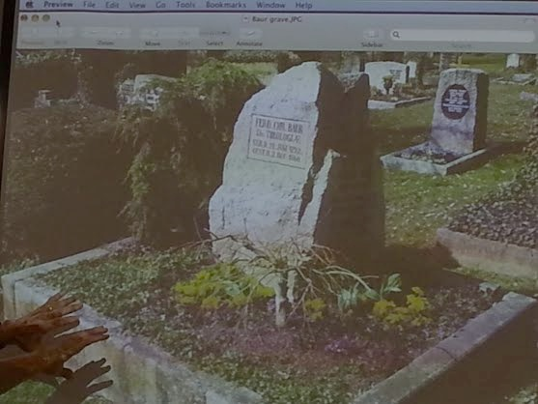
Notes:
Ferdinand Christian Baur (1792-1860). Founder of Tübingen school. vs. Adolf Schlatter (1852-1938) Among the few truly great NT scholars (also proficient in other fields) since the Enlightenment.

Slide 20
在她所服事的印度农民看来，她是美丽的。班德奶奶不必用玻璃与明亮不锈钢做成的镜子，成千印度农民发光的脸就是她的镜子。她老去的躯体，只是更能显出神形象的荣美来，如同一座发光的灯塔。

Slide 21
荣耀是怎样“炼成”的
荣耀的来源
荣耀的铸造
荣耀的成全
效法基督模样：呼召，称义，荣耀（8:29-30）
Notes:
荣耀的铸造
谦卑需要更大的勇气／和付出（）
荣耀的成全
效法基督模样：呼召，称义，荣耀

Slide 22
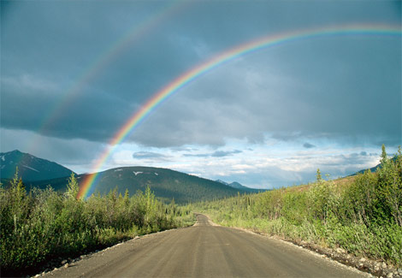
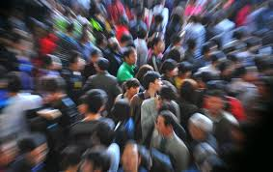
叹息？

Slide 23
挑战：
在圣灵里祷告
罗马书8：²⁶ 况且，我们的软弱有圣灵帮助。我们本不晓得当怎样祷告，只是圣灵亲自用说不出来的叹息替我们祷告。
犹大书 1:20 亲爱的弟兄啊，你们却要在至圣的真道上造就自己，在圣灵里祷告
Notes:
²⁶ 况且，我们的软弱有圣灵帮助。我们本不晓得当怎样祷告，只是圣灵亲自用说不出来的叹息替我们祷告。

Slide 24
本周挑战：
看轻苦楚
罗马书8：18 我想，现在的苦楚若比起将来要显于我们的荣耀，就不足介意了。
哥林多后书 4:17我们这至暂至轻的苦楚，要为我们成就极重无比、永远的荣耀。
Notes:
18 我想，现在的苦楚若比起将来要显于我们的荣耀，就不足介意了。
哥林多后书 4:17我们这至暂至轻的苦楚，要为我们成就极重无比、永远的荣耀。

